Slide 1

第九节 连续函数的运算
与初等函数的连续性
第一章
一、连续函数的四则运算的连续性
二、反函数与复合函数的连续性
三、初等函数的连续性
四、小结与思考题

Slide 2
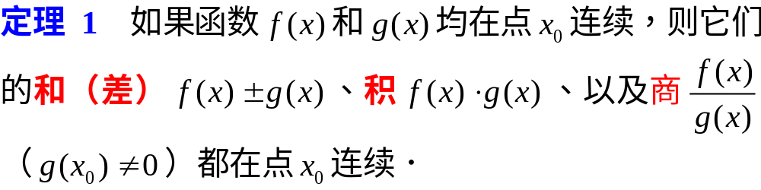
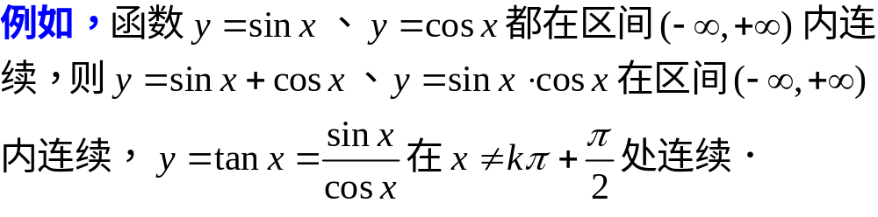
一、连续函数的四则运算的连续性

Slide 3
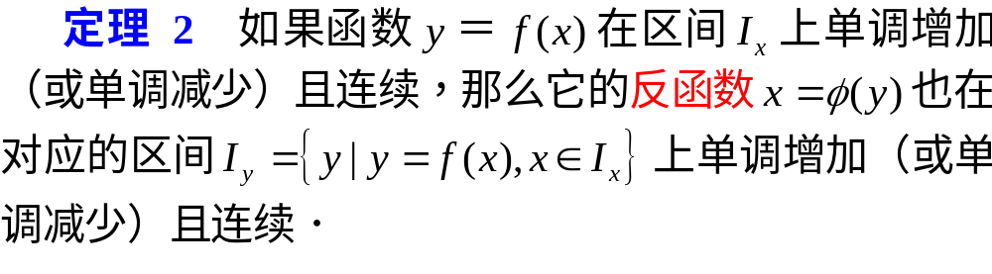
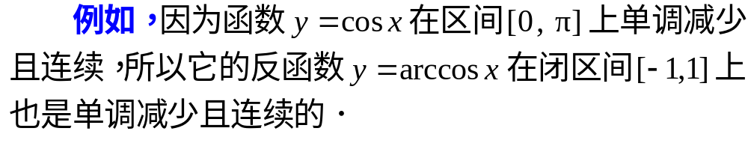
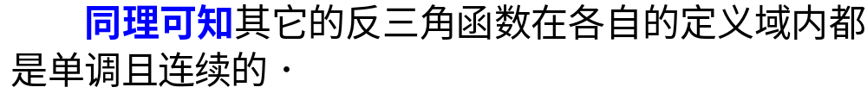
二、反函数与复合函数的连续性

Slide 4
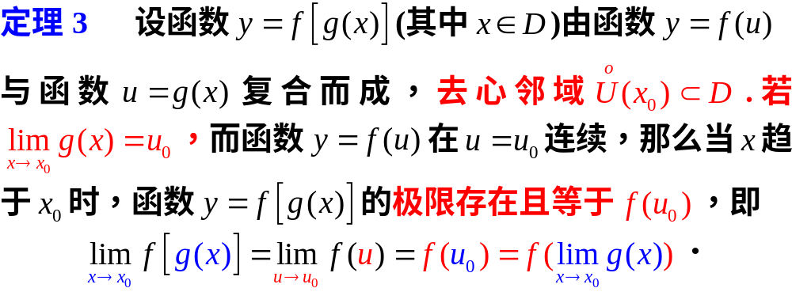
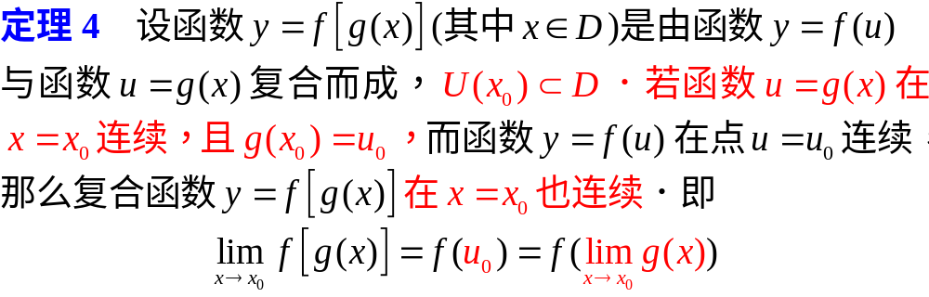

Slide 5
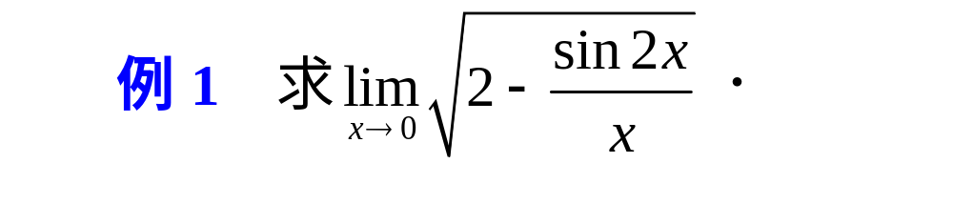
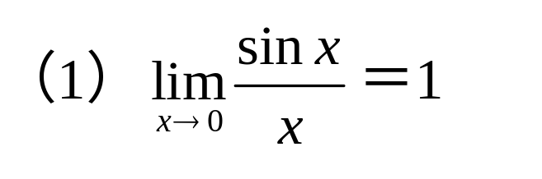
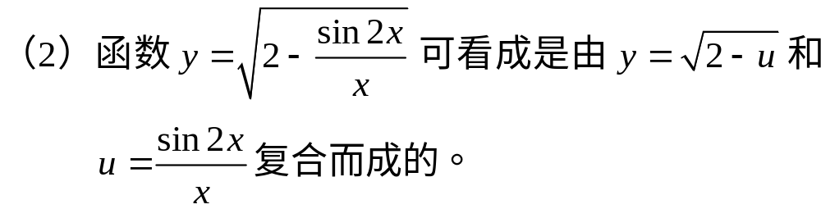
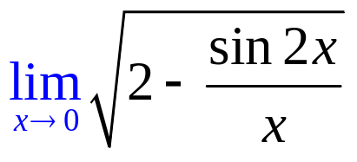
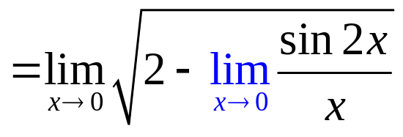

提示：
注意：
熟练后, 本题解答可以简单写为

Slide 6
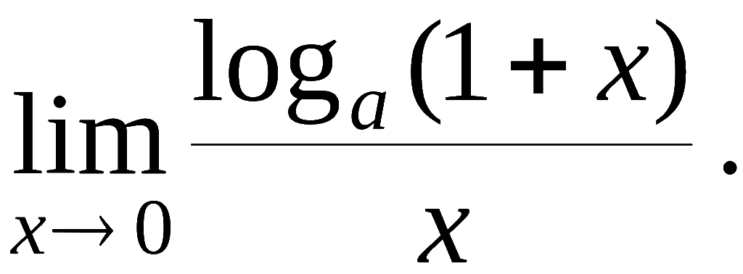
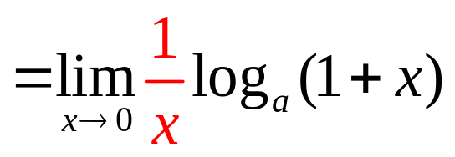
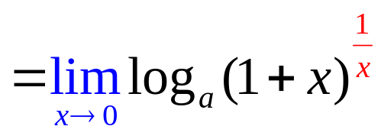
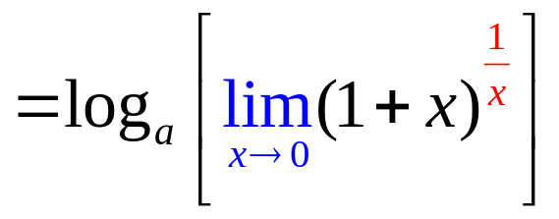
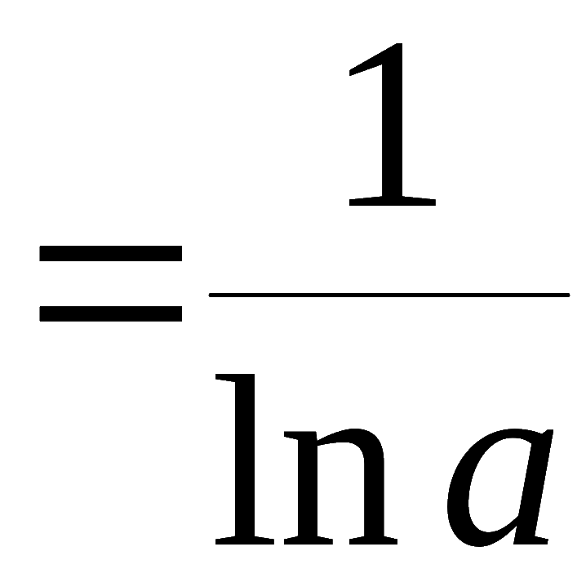
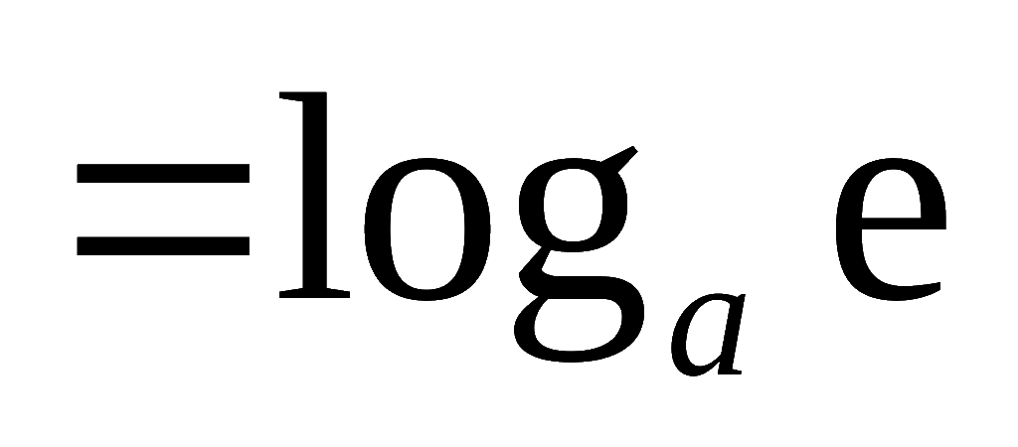
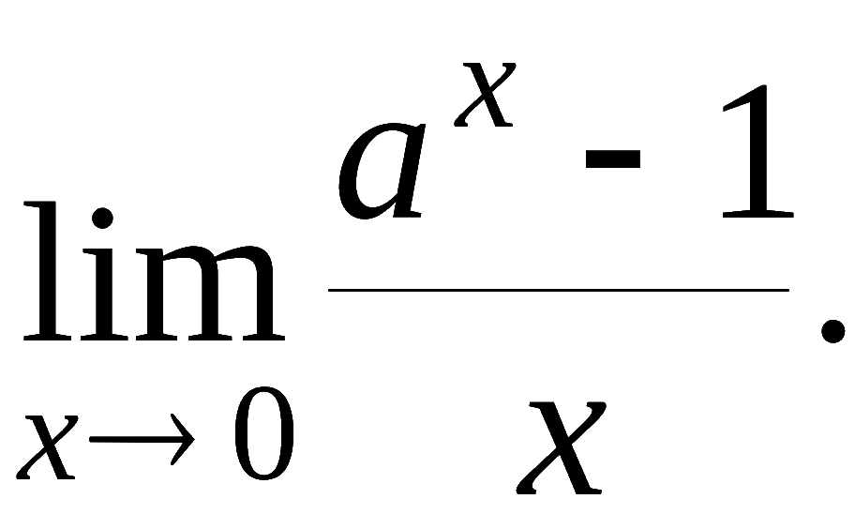
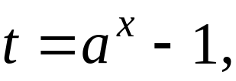

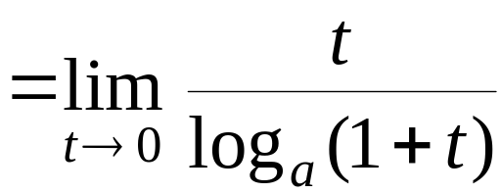
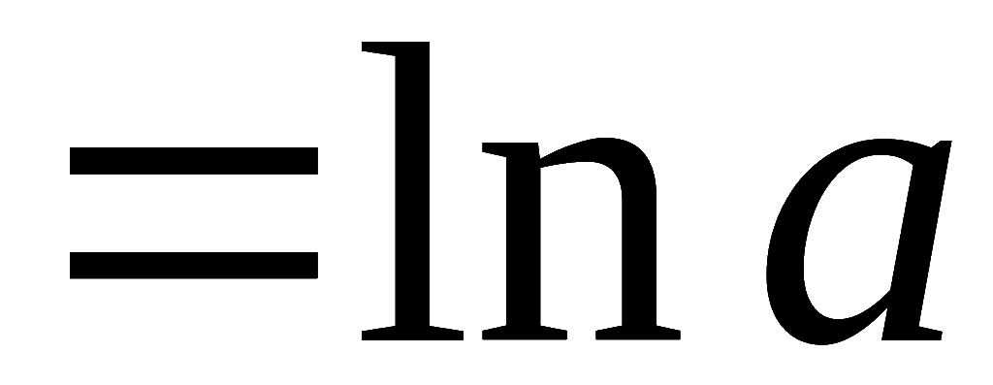
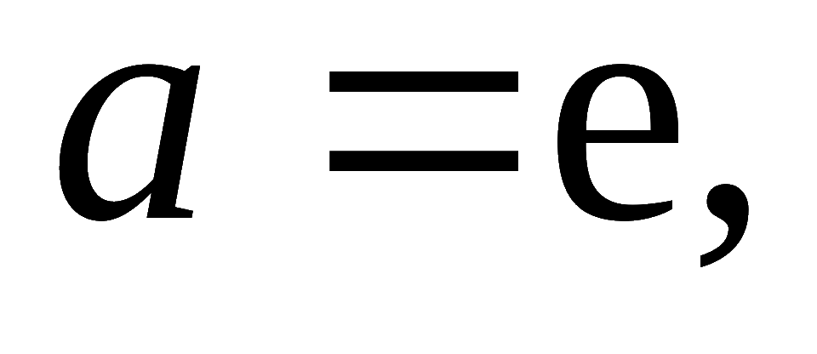


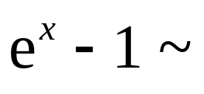

例2 求
解:
原式
例3 求
解: 令
则
原式
说明: 当
时, 有

Slide 7
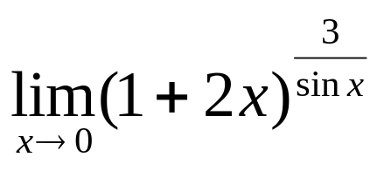
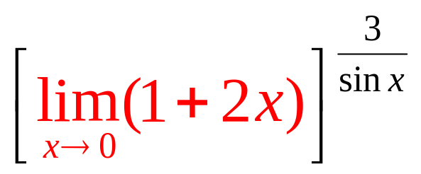

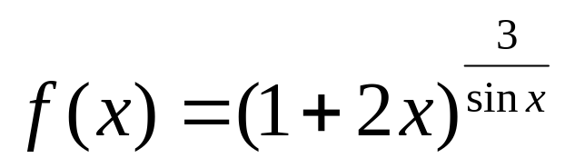
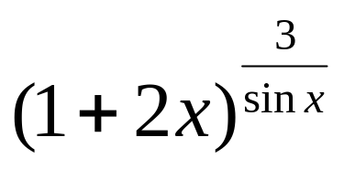
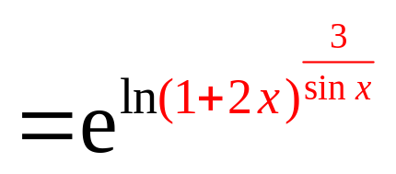
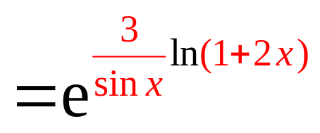
例4 求
某同学的解法如下：
解：
原式=
问题出在：
无法直接写成复合函数。
为此必须想办法把它改写成复合函数！
这就是一个复合函数了！

Slide 8
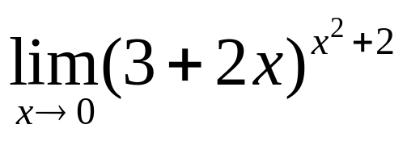
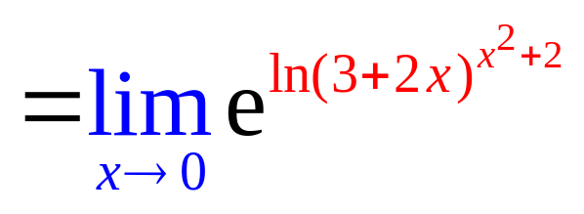
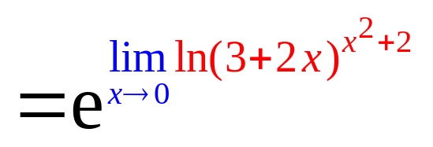
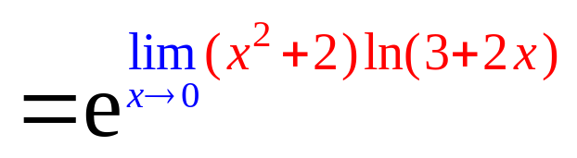
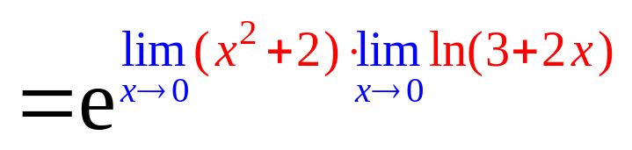
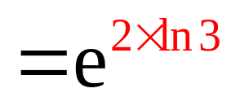
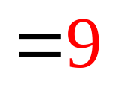
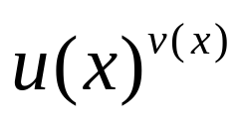



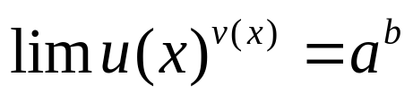

例5 求
解：
原式
一般地，对于形如
(
不恒等于1)的
函数（通常称为幂指函数），如果
那么
.这里的3个
都表示在同一自变量
变化过程中的极限．

Slide 9


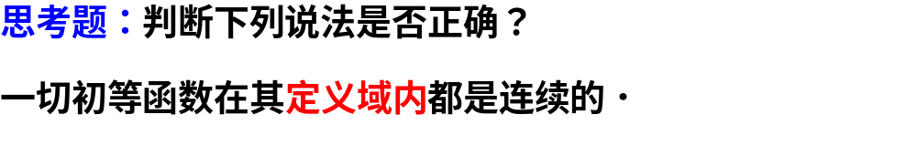
三、初等函数的连续性
定义区间是指包含在定义域内的区间.

Slide 10


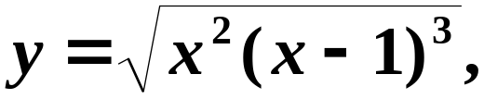
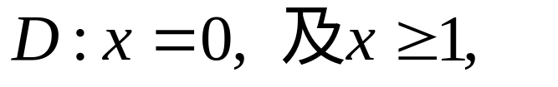
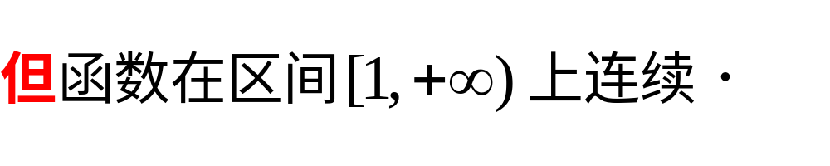
答：初等函数仅在其定义区间内连续, 在其定义域内不一定连续。
例如，
这些孤立点的邻域内没有定义.
又如，
在0点的邻域内没有定义，

Slide 11
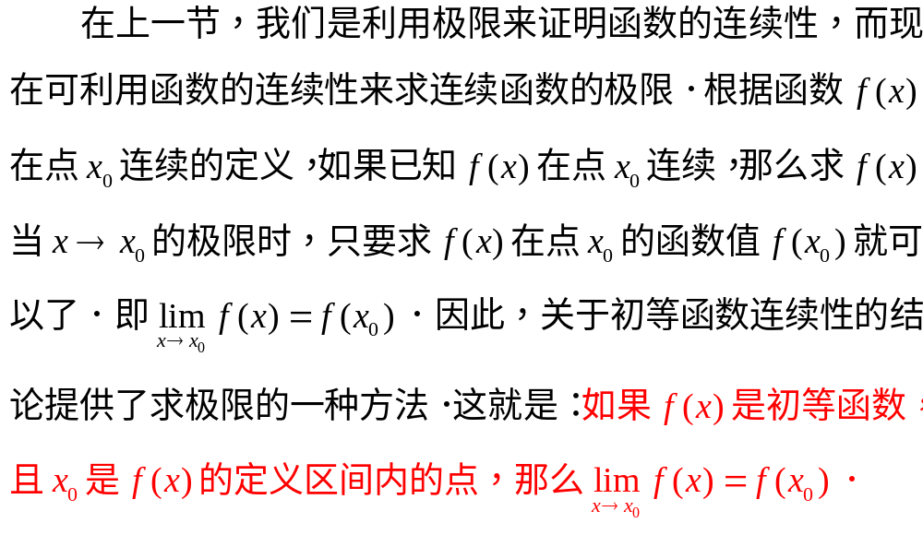

Slide 12
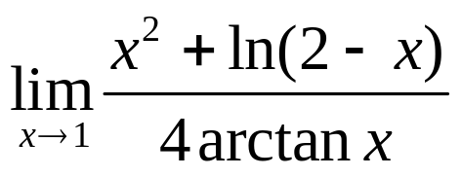
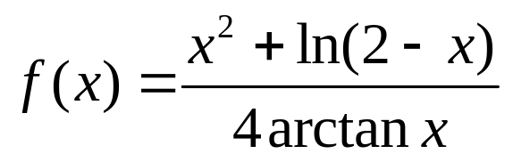
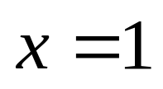
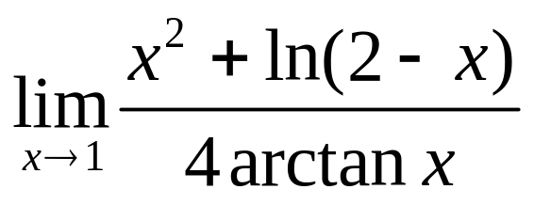
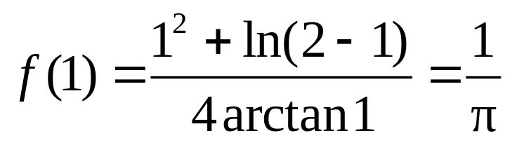
例6 求极限
解: 因为函数
为初等函数，
是其定义区间内一点，则
＝

Slide 13
内容小结
基本初等函数在定义域内连续
连续函数的四则运算的结果连续
初等函数在
定义区间内连续
连续函数的反函数连续
连续函数的复合函数连续
说明:分段函数在界点处是否连续需讨论其左、右连续性.

Slide 14
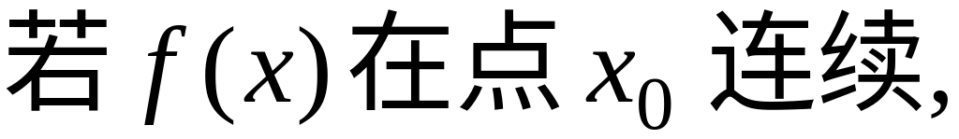




思考与练习
1.
续?
反之是否成立?
提示:
“反之” 不成立 .
反例：
x 为有理数
x 为无理数
处处间断,
处处连续 .

Slide 15











2.
设
均在
上连续,
证明函数
也在
上连续.
证:
根据连续函数运算法则 ,
可知
也在
上
连续 .

Slide 16








Slide 17



Slide 18



